Slide 1
Группа КОМФОРТ
ПРЕЗЕНТАЦИЯ
Эксплуатация паркинга
в ЖК «Вершинино»

Slide 2
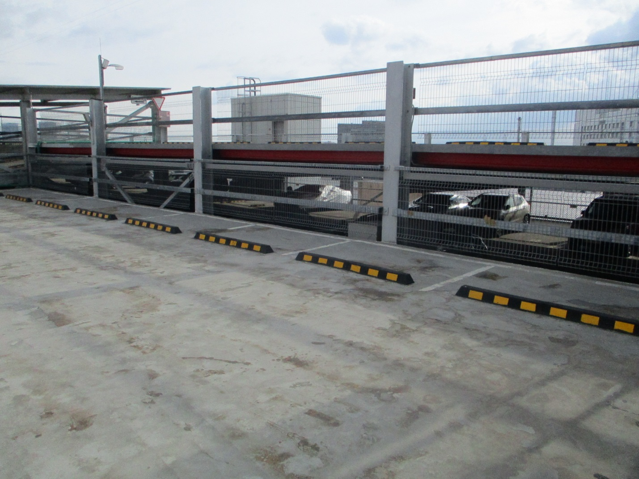
Частичный ремонт и герметизация кровли и межэтажных перекрытий

Slide 3
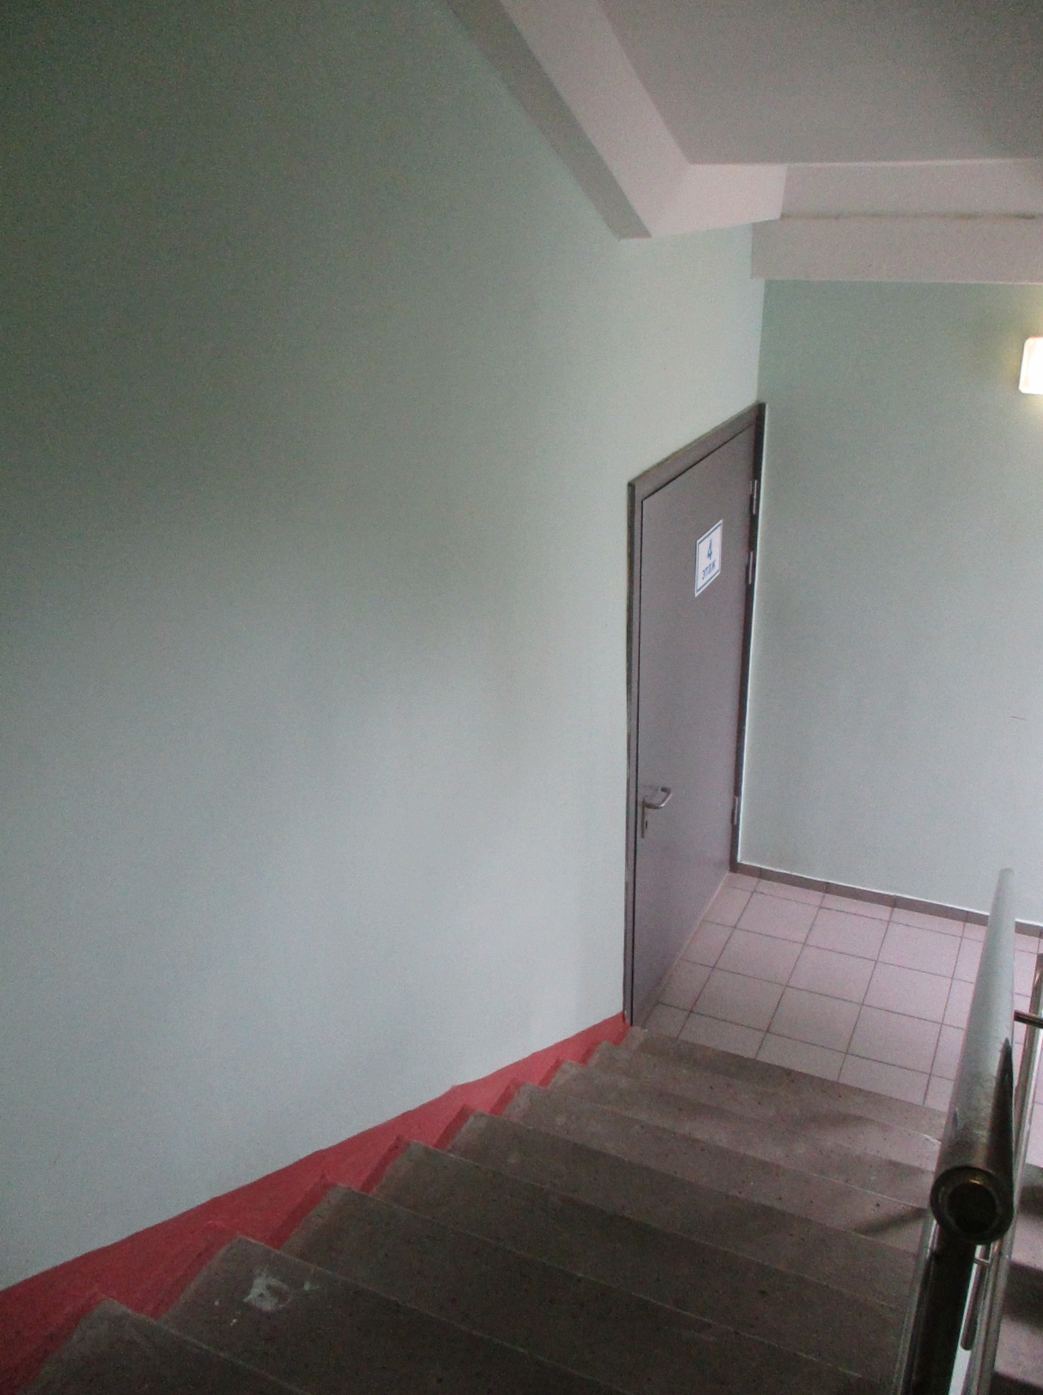
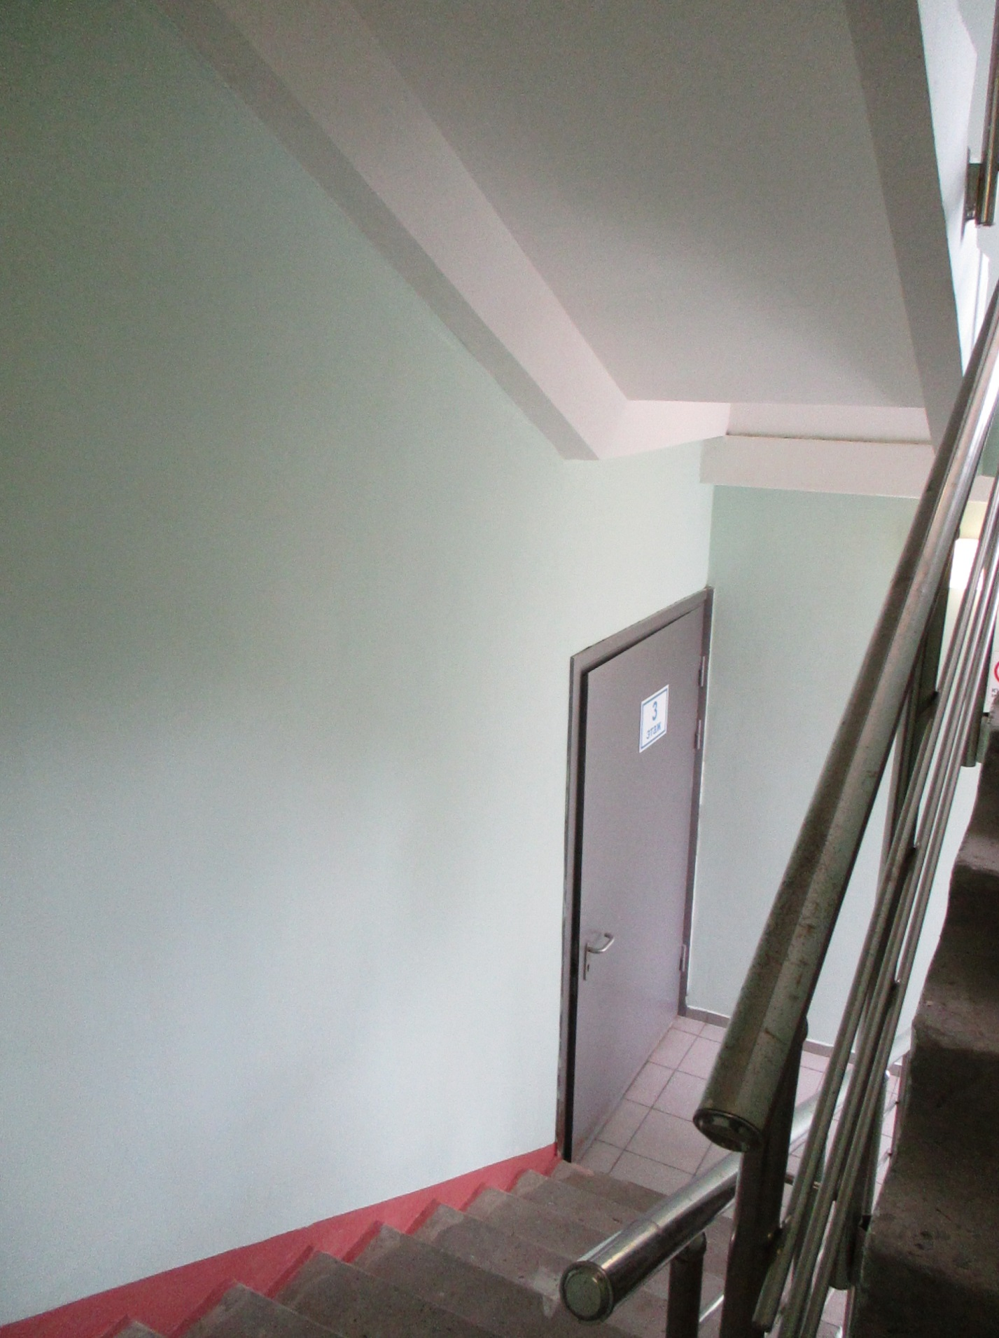
Ремонт и окраска
лестничных маршей

Slide 4
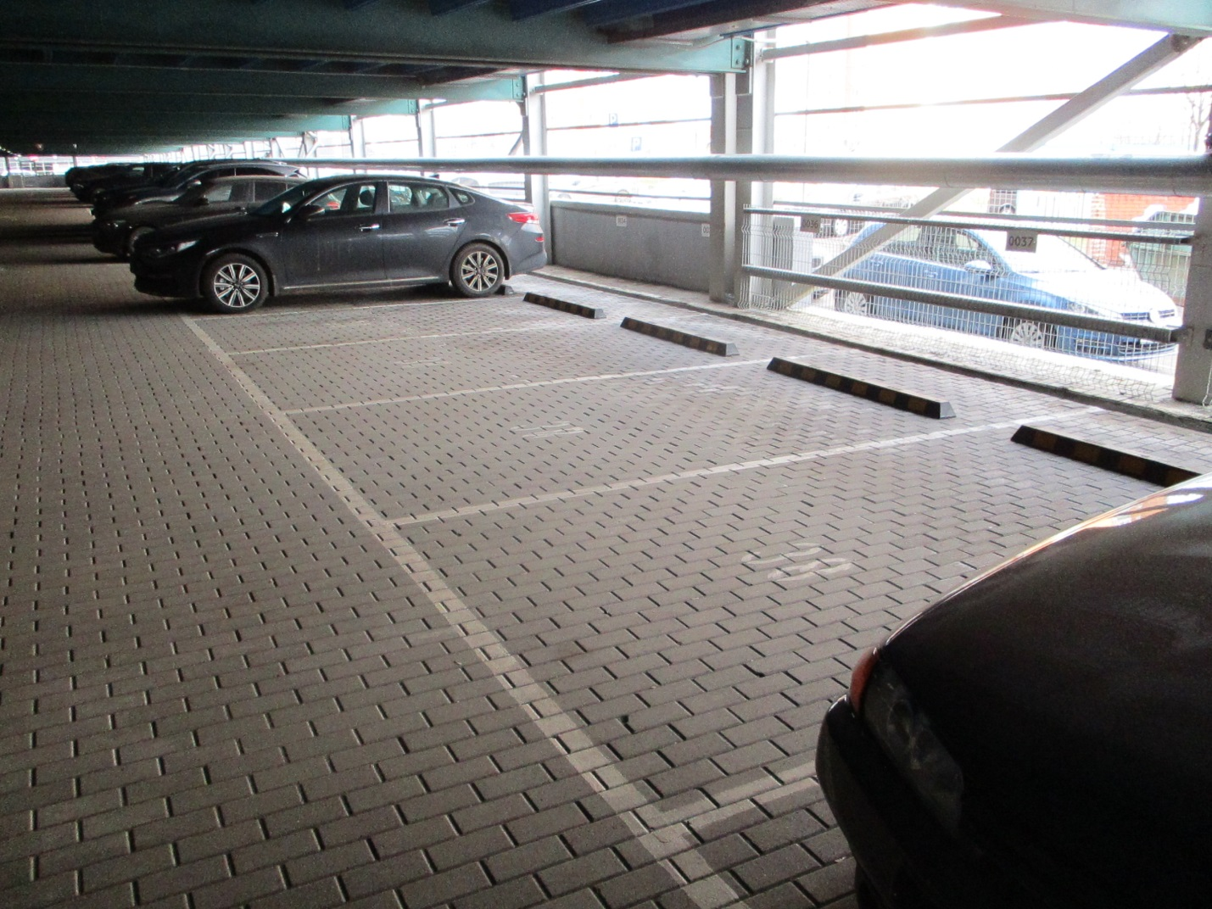
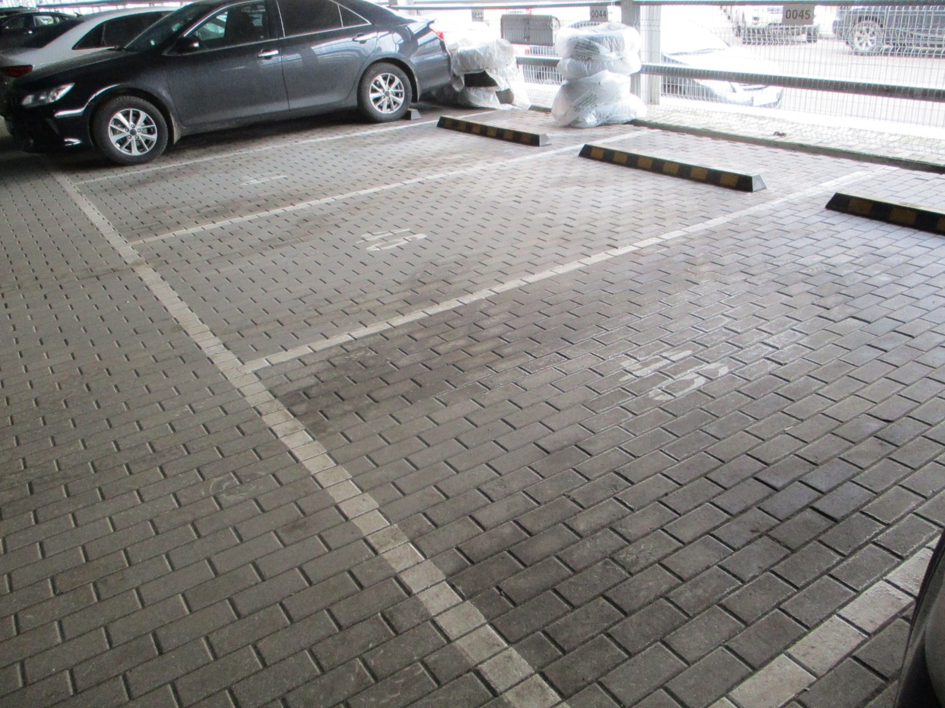
Обновление
дорожной разметки (1, 2 этаж)

Slide 5
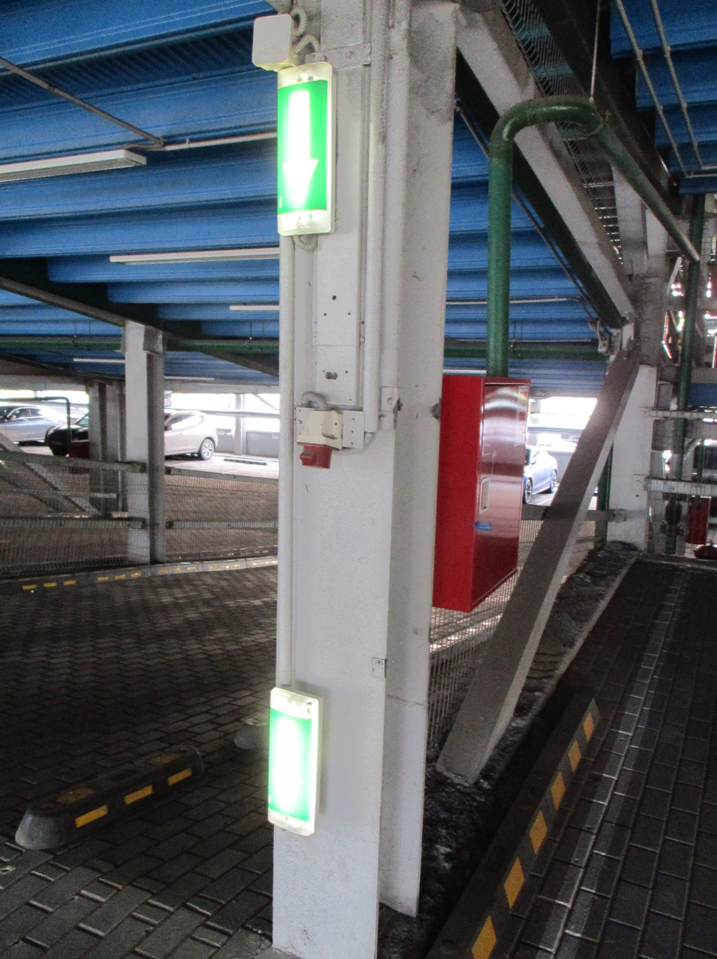
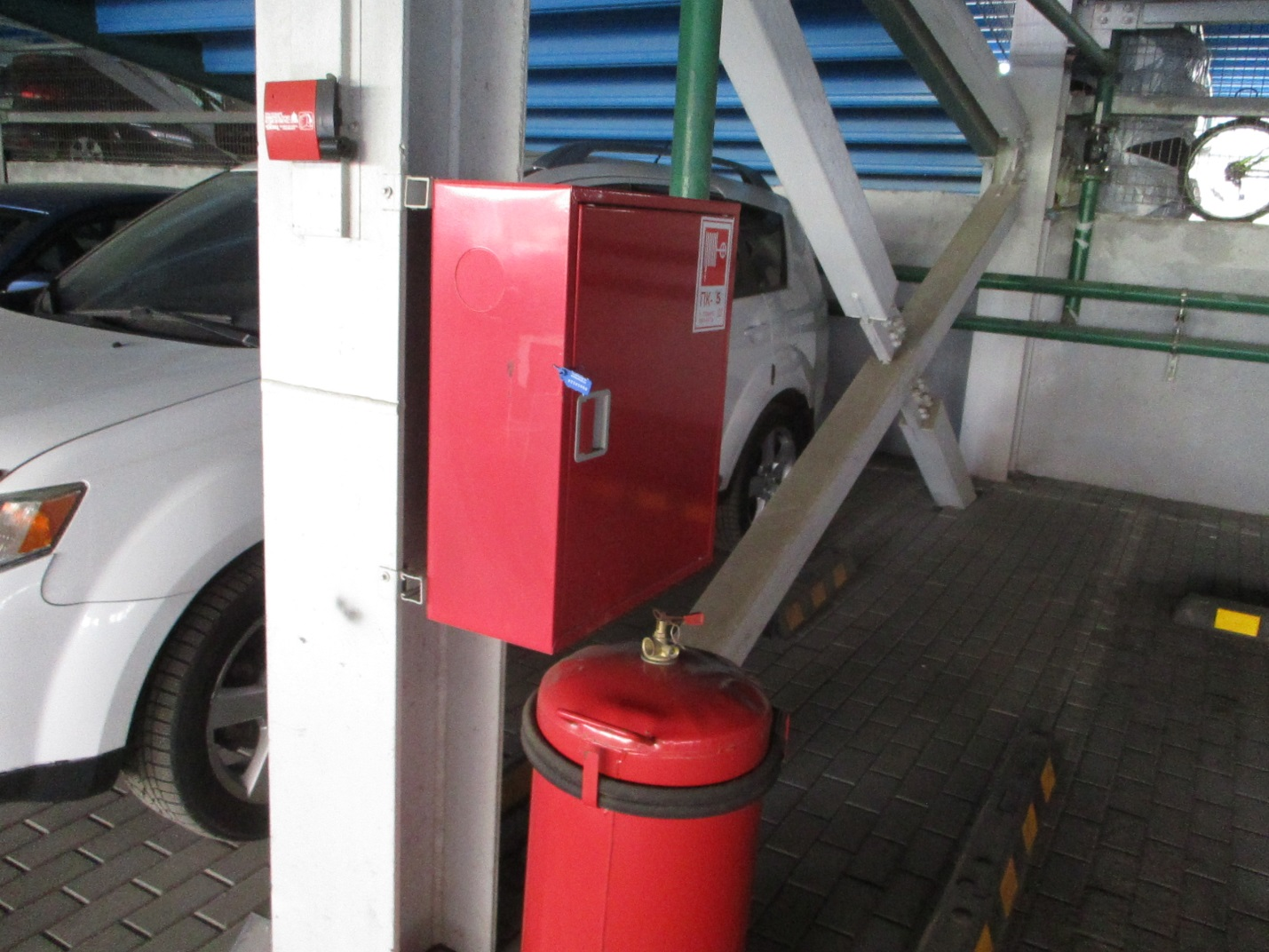
Доукомплектование пожарных ящиков пожарными рукавами

Slide 6
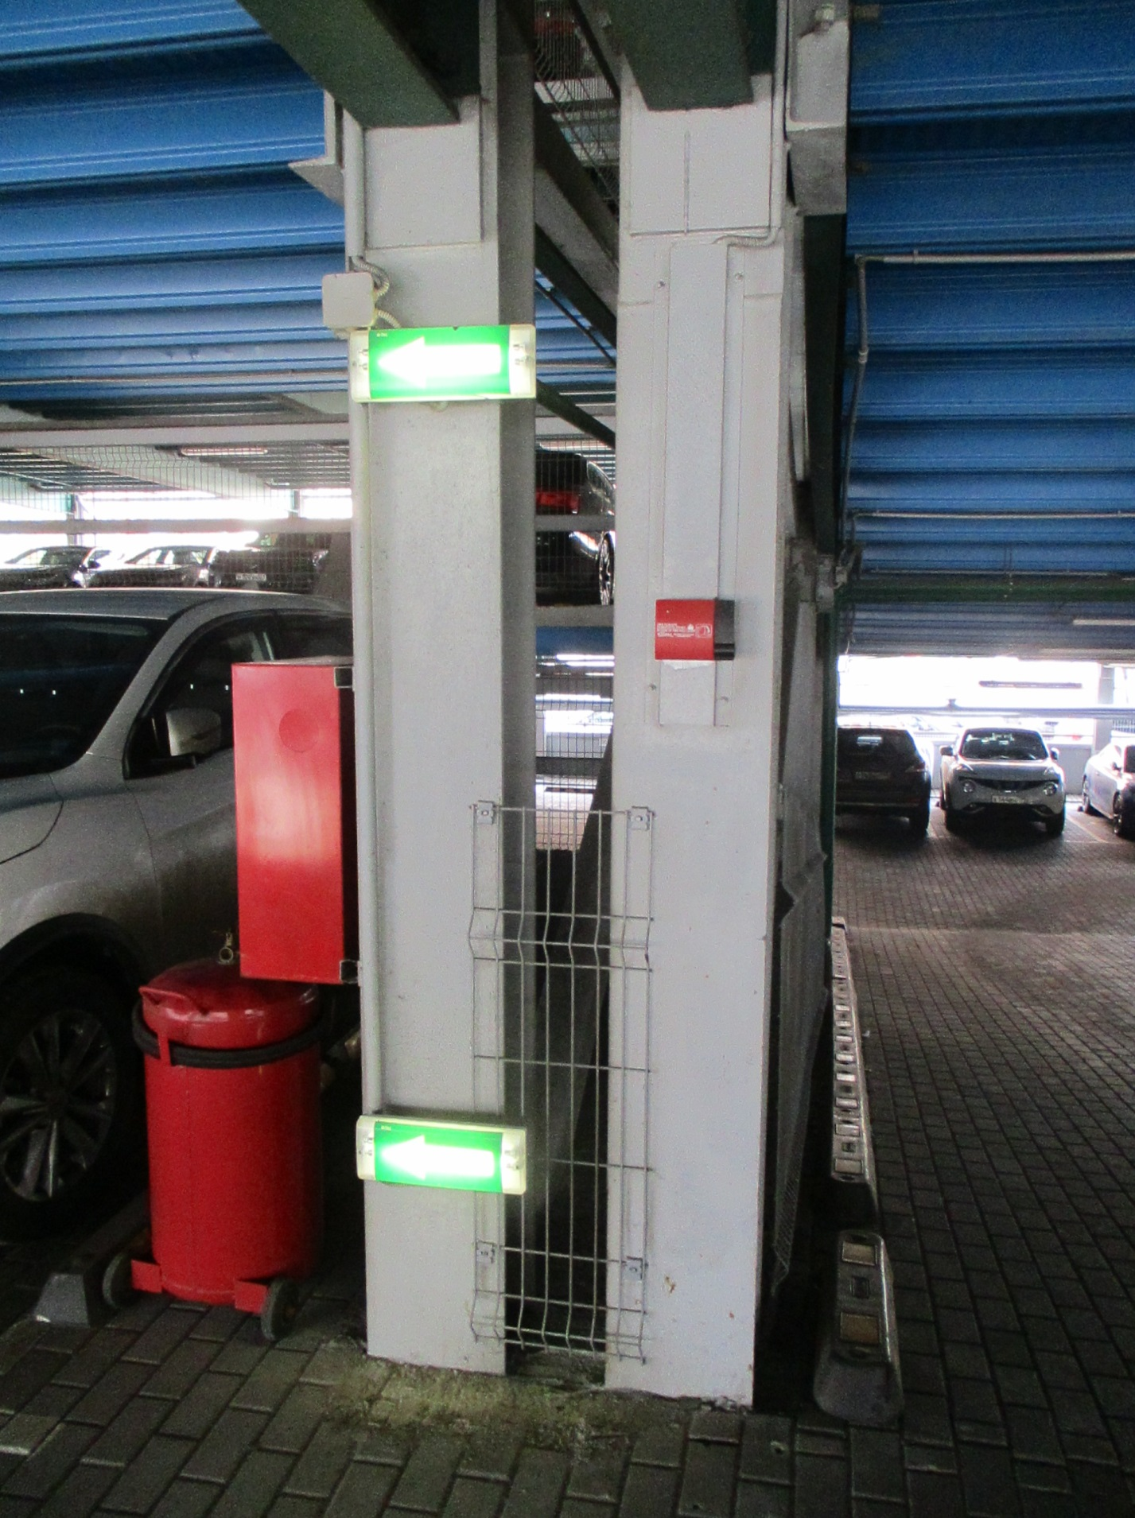
На этот год запланирована перезарядка огнетушителей

Slide 7
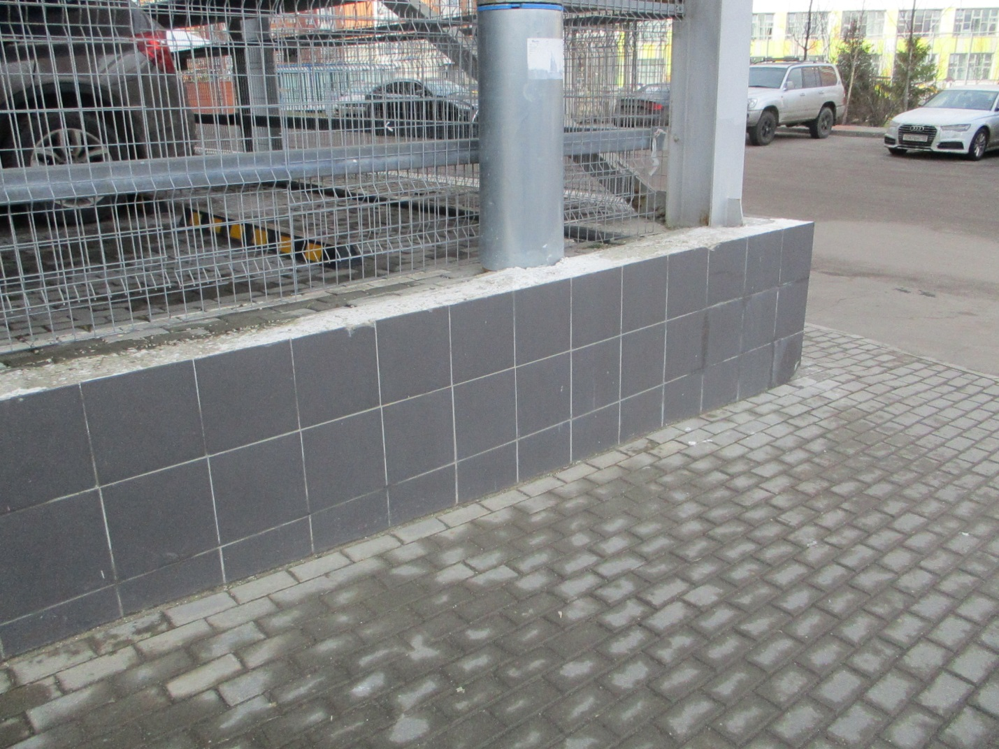
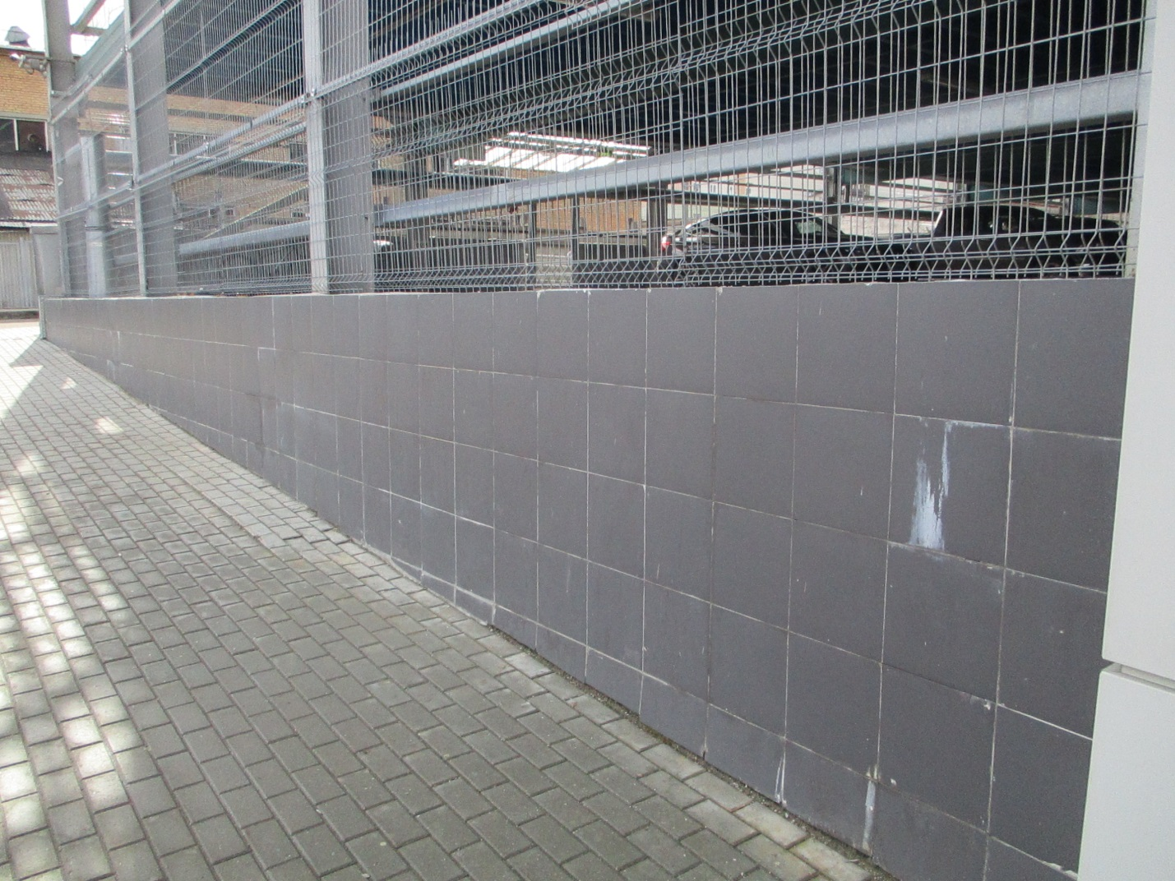
Частичный ремонт
цоколя паркинга

Slide 8
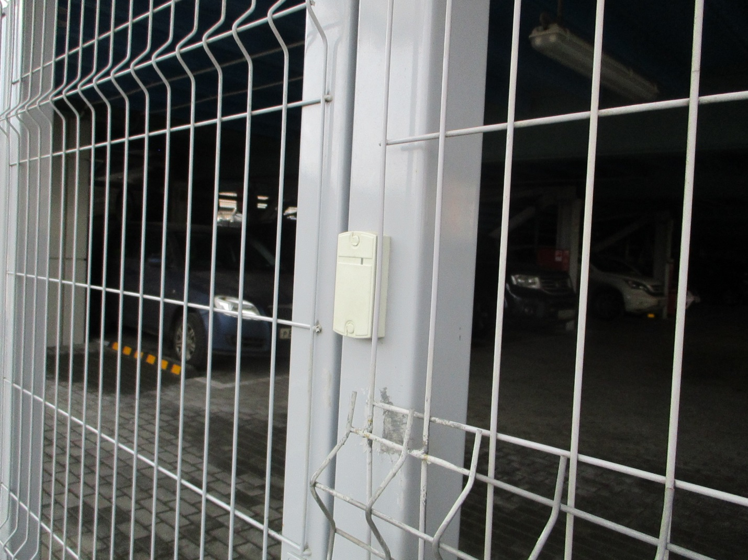
Сделана система СКУД

Slide 9
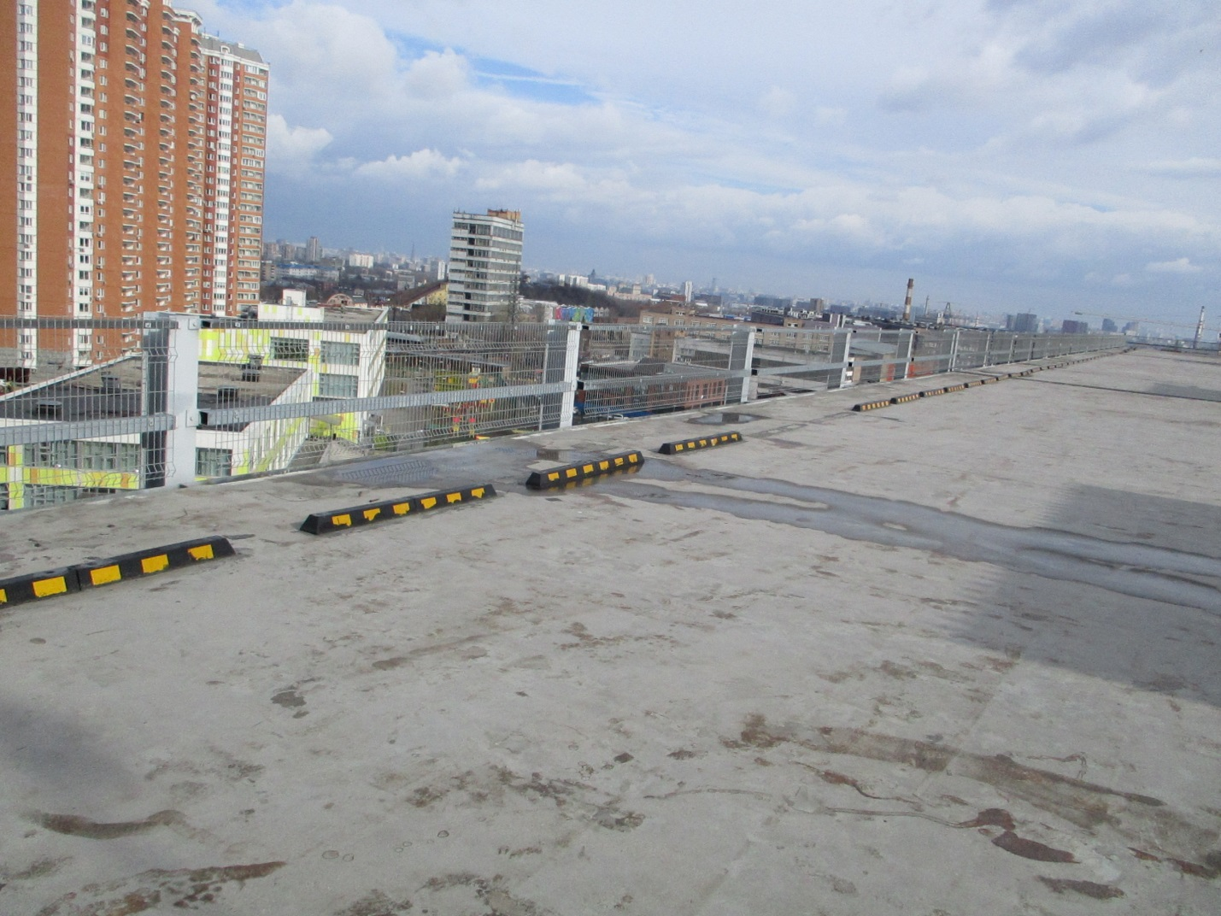
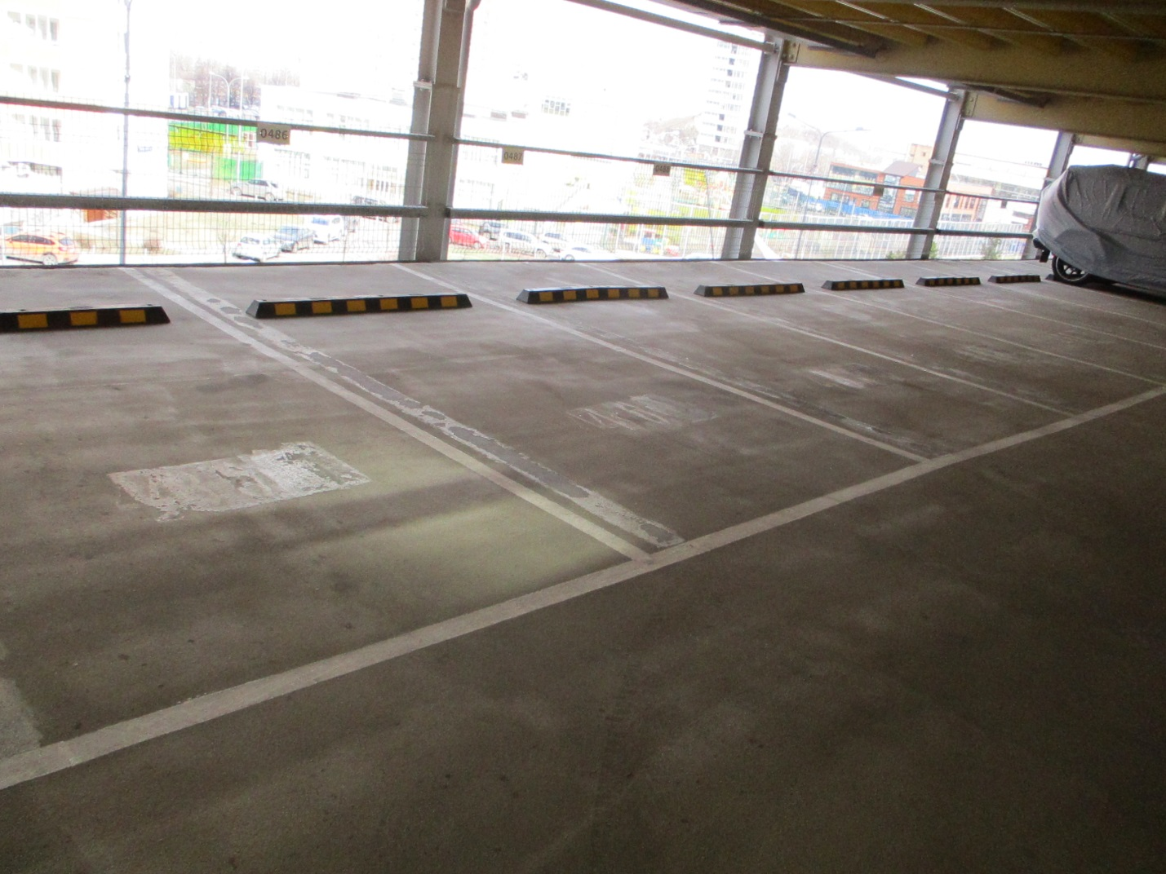
Установление колесоотбойников
на всех этажах

Slide 10
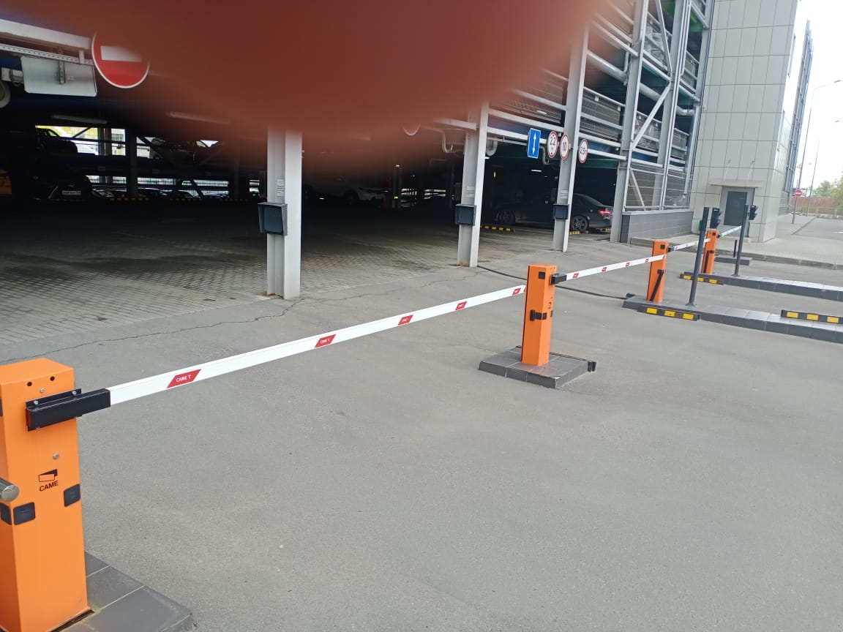
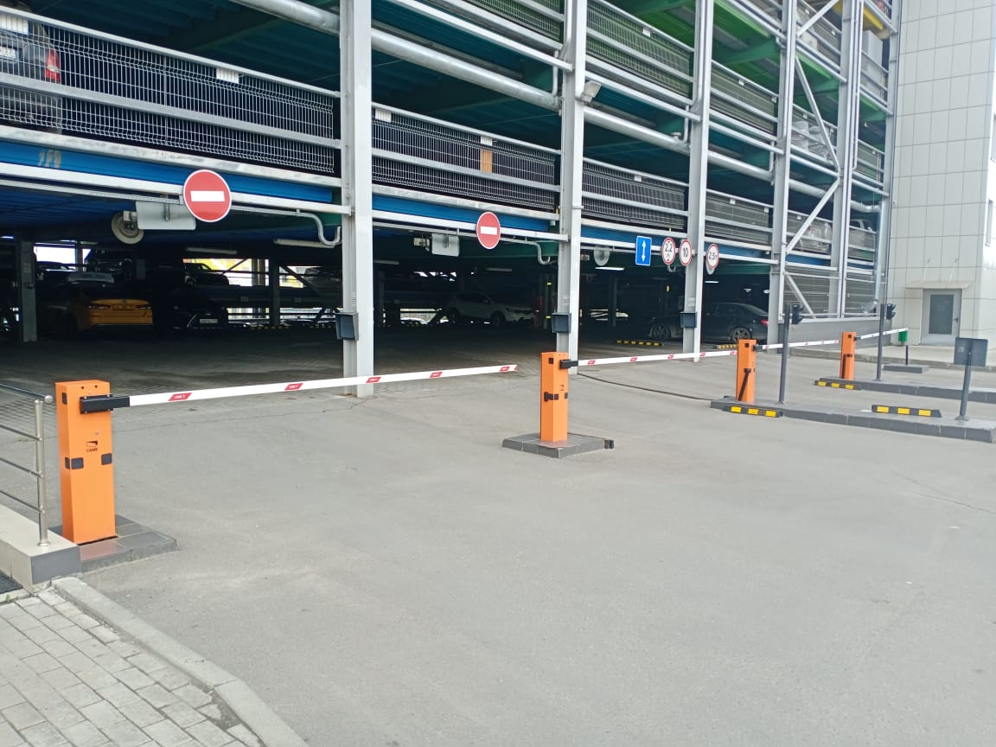
Замена шлагбаумов
в наземном паркинге

Slide 11
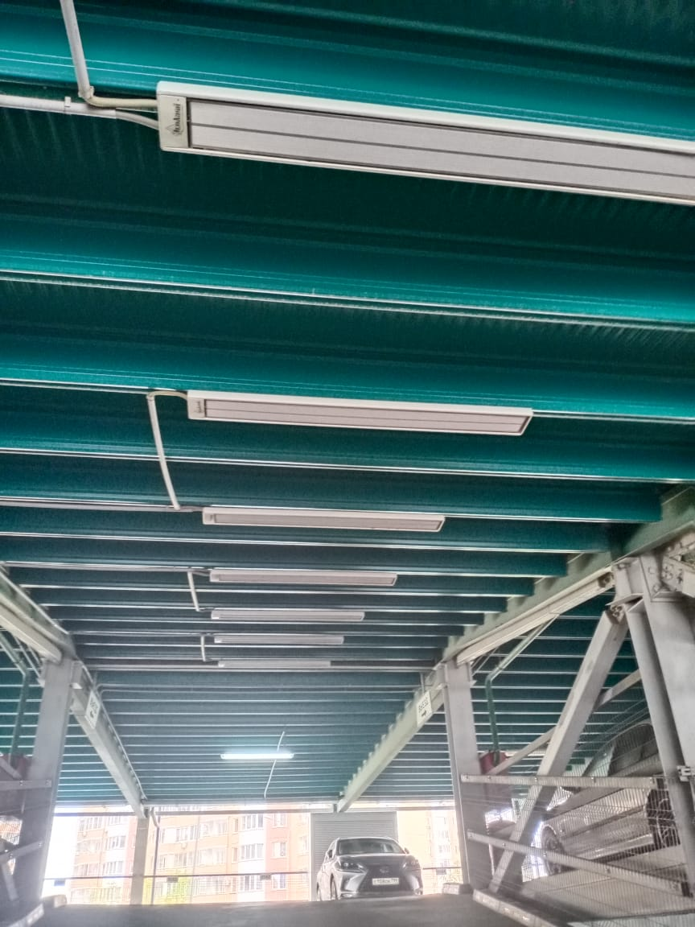
Ремонт и замена СВЧ обогревателей пандусов

